Slide 1
BENET3.0第二学期课程
第五章 漏洞检测和远程访问控制
—— 理论部分

Slide 2
课程回顾
普通代理、透明代理的特点和区别在哪里？
反向代理的主要作用是什么，如何配置实现？
在配置透明代理时，设置的防火墙规则起什么作用？
实现squid访问列表控制的2个主要配置项是什么？
Notes:
通过提问的方式回顾上次课的内容，根据学员的回答情况进行点评和总结
部分答案提示：
【1】普通代理，需要客户机在浏览器中指定代理服务器的地址、端口，客户机要能够访问到代理服务器；
透明代理，不需要客户机指定代理服务器地址，代理服务器需作为客户机的网关主机，且要添加重定向防火墙策略
【2】为从Internet访问企业Web站点提供缓存加速，与普通的代理在方向上是反过来的，配置例如：
http_port 218.29.30.31:80 vhost
cache_peer 192.168.2.11 parent 80 0 originserver weight=5 max-conn=30
……
【3】REDIRECT重定向，将符合条件的数据包自动转交给本机的代理服务器程序进行处理
【4】acl 自定义列表名称 控制列表类型 列表内容
http_access allow | deny 列表名称...

Slide 3
技能展示
会构建及使用Nessus漏洞检测系统
熟悉NMAP、EtterCap、WireShark等常用工具
会构建安全的SSH远程登录服务
会使用SSH客户端工具实现远程访问
会应用TCP Wrappers访问控制机制
Notes:
简单介绍本章的技能展示（目标）

Slide 4
本章结构
安装Nessus漏洞检测系统
构建Nessus漏洞检测系统
配置nessusd服务端
使用NessusClient用户端
其他常用扫描及分析工具
NMAP、EtterCAP、WireShark
漏洞检测和远程访问控制
OpenSSH服务端安全控制
构建SSH远程登录系统
SSH客户端安全应用
构建密钥对验证的SSH登录体系
使用TCP Wrappers机制
Notes:
介绍本章课程的主要内容，明确需要重点关注（红色部分）的内容
其他常用扫描及分析工具包括：NMAP扫描器、EtterCAP嗅探器、WireShark协议分析器

Slide 5
构建Nessus漏洞检测系统
Nessus是什么
  强大的网络弱点（漏洞）扫描与分析工具
  美国 Tenable Network Security,Inc 公司出品
  官方站点：http://www.nessus.org/
Nessus系统的组成
  服务器端：nessusd
  用户端（客户端）：NessusClient
Notes:
简单概述Nessus的作用和相关的基本知识
Nessus系统的服务端、客户端软件均有对应的Windows版本，可以交叉使用
Nessus的英文原义：〈希神〉内萨斯(半人半马怪物)

Slide 6
安装Nessus漏洞检测系统
安装Nessus服务端
  下载文件： Nessus-3.2.1-es5.i386.rpm
  默认安装路径： /opt/nessus/
安装Nessus用户端
  下载文件： NessusClient-3.2.1-es5.i386.rpm
  默认安装路径： /opt/nessus/
[root@localhost ~]# vi ~/.bash_profile
export PATH=/opt/nessus/sbin:/opt/nessus/bin:$PATH
export MANPATH=/opt/nessus/man:`manpath`
[root@localhost ~]# source ~/.bash_profile
调整PATH变量
Notes:
讲解安装Nessus服务端、用户端软件包的方法，以及安装后的程序、文档目录
服务端程序位于/opt/nessus/sbin/目录，客户端程序位于/opt/nessus/bin/目录
可分别调整环境变量PATH和MANPATH，以方便执行nessus相关程序及查看帮助

Slide 7

配置Nessus服务器端
启动nessusd服务器程序
  方法1： /etc/init.d/nessusd start
  方法2：service nessusd start
添加扫描用户
  nessus-adduser 脚本
  设置扫描权限
扫描权限限制
accept 192.168.10.0/24
accept 10.0.0.0/24
default deny
教员演示操作过程
Notes:
启动nessusd服务
讲解如何添加一个扫描用户（该用户不需要是系统本地用户），并设置扫描权限（解释扫描权限的格式和作用），按Ctrl＋D组合键提交扫描权限设置
讲解完后切换到虚拟机环境，演示添加扫描用户的操作过程

Slide 8
使用NessusClient用户端
启动用户端程序
  在图形界面中执行 NessusClient &
连接并登录到nessusd服务器
添加扫描目标
  例如：IP地址为 192.168.10.20 的服务器主机
执行扫描
教员演示操作过程
Notes:
讲解启动、使用NessusClient用户端程序的方法和过程，并进行操作演示
在RHEL5的图形桌面环境中，在“终端”窗口中执行“NessusClient &”命令，或者按Alt＋F2键调出“运行”，输入“NessusClient”也可以打开该程序

Slide 9
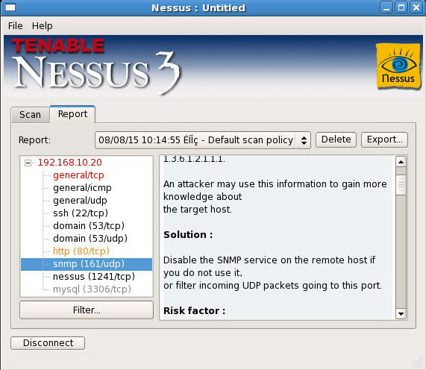
使用NessusClient用户端
查看扫描结果报告
Notes:
在执行扫描的过程中，可以先讲解本页
讲解完本页以后，扫描差不多也执行完成了，再切换到用户端软件窗口查看实际的扫描报告，对其中的内容进行适当解释
对于风险程度较高的安全隐患，会以显著的颜色予以标出（橙色、红色）

Slide 10
其他常用扫描及分析工具
NMAP扫描工具
  主要用于网络/主机扫描探测的命令行软件
  官方站点：http://www.nmap.org.cn/
EtterCAP网络嗅探工具
  主要针对用户名/密码等敏感信息的嗅探抓包工具
  官方站点：http://ettercap.sourceforge.net/
WireShark协议分析器
  抓取网络数据包并进行逐层分解的协议分析软件
  官方站点：http://www.wireshark.org/
Notes:
首先对这3款工具的作用等进行整体的介绍，从下一页开始分别讲解并简单演示使用方法

Slide 11
NMAP扫描工具的使用
安装nmap程序
  从RHEL5系统光盘中安装 nmap-4.11-1.1.i386.rpm
扫描方法
  nmap [扫描类型] [选项] 扫描目标
  常用的扫描类型
    -sS TCP SYN扫描
    -sT TCP连接扫描
    -P0 忽略ping测试反馈结果
    -sU UDP扫描
    -O 尝试探测操作系统类型
  常用的命令选项
    -p 指定扫描的目标端口
    -n 不进行反向DNS解析
教员演示操作过程
Notes:
简单讲解nmap软件包的安装及使用格式
介绍其较常用的几种扫描类型、扫描选项，并对相关的扫描用法进行简单演示

Slide 12
EtterCAP嗅探工具的使用
安装EtterCAP软件
  从RHEL5光盘安装依赖软件包：
    libpcap、libpcap-devel
  需下载并依次安装下列软件包
    libnet-1.1.2.1-2.2.el5.rf.i386.rpm
    ettercap-NG-0.7.3.tar.gz
Notes:
简单讲解ettercap软件安装过程中的注意事项
ettercap-NG软件包使用标准的“./configure && make && make install”编译安装过程即可
若教员的授课速度相对较为缓慢，可以省略安装过程的演示，但是需要向学员讲清楚需要安装的软件包及其顺序

Slide 13
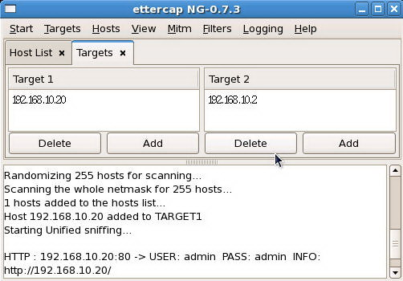
EtterCAP嗅探工具的使用
嗅探方法
  在图形模式中执行 ettercap -G & 打开程序
  指定用于嗅探数据的网卡
  添加嗅探目标
    例如嗅探本机（192.168.10.2）与192.168.10.20间的通信
  执行嗅探
  查看嗅探结果
教员演示操作过程
Notes:
简单讲解使用ettercap软件进行嗅探的基本步骤
以嗅探本机与另一主机间数据通信的过程为例，演示操作过程
例如，主机B登录本机（A）的Webmail界面，抓取其登录帐号名、密码（包括验证失败的用户名/密码）
—— 关于嗅探其他主机之间（非本机）通信过程的方法，请参考TG。该方法容易给局域网络带来安全威胁，若有个别学员问起，教员进行简单介绍即可，无需向所有学员演示

Slide 14
WireShark协议分析工具的使用
安装WireShark软件
  从RHEL5光盘安装依赖软件包：
    libpcap、libpcap-devel
  需下载安装的软件包
    wireshark-1.0.2.tar.gz
Notes:
简单讲解wireshark软件包的安装过程（依赖软件包与EtterCAP软件的相同，这里可以省略）
wireshark软件包同样使用标准的“./configure && make && make install”编译安装过程
—— 由于wireshark软件包的编译过程耗时较长，因此教员应在备课时先在教员机中安装好，这里只需要讲解即可

Slide 15
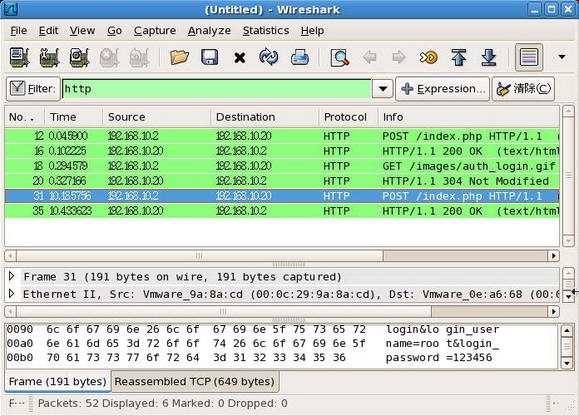
WireShark协议分析工具的使用
协议分析方法
  在图形模式中执行 wireshark & 打开程序
  指定用于抓包的网卡
  执行数据包抓取（可随时暂停）
  过滤抓取的数据包
  查看数据包信息
教员演示操作过程
Notes:
简单讲解使用ettercap软件进行嗅探的基本步骤，并进行操作演示
开始抓包以后，另一主机登录本机的FTP服务器，查看目录内容后退出FTP登录
针对通过wireshark抓取的结果进行过滤，查看FTP通信数据并简单讲解FTP登录的过程

Slide 16
小结
请思考：
  Nessus漏洞检测系统的用户端程序是什么？
  在添加用于漏洞扫描的用户时如何限制扫描权限？
  NMAP、EtterCAP和WireShark工具各自的用途和特点是什么？
Notes:
通过提问的方式小结前面讲解的主要知识点
部分答案提示：
【1】NessusClient
【2】添加Nessus扫描用户的过程中，可以为其指定扫描权限，例如：
accept 192.168.10.0/24
accept 10.0.0.0/24
default deny

Slide 17
构建SSH远程登录系统
SSH（Secure Shell，安全的命令解释器）
  为客户机提供安全的Shell环境，用于远程管理
  默认端口：TCP 22
OpenSSH
  官方站点：http://www.openssh.com
  主要软件包：openssh-server、openssh-clients
  服务名：sshd
  服务端主程序：/usr/sbin/sshd
  客户端主程序：/usr/bin/ssh
  服务端配置文件：/etc/ssh/sshd_config
  客户端配置文件：/etc/ssh/ssh_config
Notes:
讲述SSH的含义、作用，可以对比较早的telnet、rsh等工具体现其优势，SSH是目前应用最为广泛的服务器远程管理方式
讲述OpenSSH项目的相关背景、软件包、服务名（）及主要配置文件
通过sshd服务脚本启动服务器端程序

Slide 18
OpenSSH服务端安全控制
用户远程登录安全控制
Port 22
ListenAddress 192.168.2.1
PermitRootLogin no
PermitEmptyPasswords no
LoginGraceTime 2m
MaxAuthTries 6
AllowUsers jerry admin@61.23.24.25
DenyUsers zhangsan lisi
Notes:
讲解服务端配置文件 “/etc/ssh/sshd_config”中配置项的格式、常见用户登录配置项的含义及设置方法
DenyUsers、AllowUsers分别用于设置“仅拒绝……”、“仅允许……”的策略，不要同时使用
这些配置项的作用可以等讲完ssh客户端的使用后再验证，或者布置给学员上机时进行验证

Slide 19
OpenSSH服务端安全控制
SSH登录使用的用户名
  服务器中的本地系统用户的帐号名
SSH登录的用户验证方式
  密码验证：使用服务器中系统帐号对应的密码
  密钥对验证：使用客户机中生成的公钥、私钥
PasswordAuthentication yes
PubkeyAuthentication yes
AuthorizedKeysFile .ssh/authorized_keys
Notes:
讲解SSH系统使用的用户名及验证方式，突出密码验证、密钥对验证的区别
讲解在服务端配置文件中启用密码验证、密钥对验证的相关配置项
默认保存客户机用户公钥信息的文件位于（服务器某个用户宿主目录下的） ./ssh/authorized_keys
关于密钥对验证的实现过程，将在后边专门讲解

Slide 20
SSH客户端应用
使用ssh命令远程登录
  方式1： ssh 用户名@服务器地址
  方式2： ssh -l 用户名 服务器地址
  方式3： ssh 服务器地址
使用scp命令远程复制文件/目录
  方式1： scp 用户名@服务器地址:源文件 目标路径
  方式2： scp 本地文件 用户名@服务器地址:目标路径
  若复制的是目录，则需添加“-r”选项
使用sftp命令从服务器下载文件
教员演示操作过程
Notes:
若sshd服务未启动，则执行“service sshd start”启动
分别介绍ssh、scp、sftp命令的用途和使用方法，并进行操作演示
对比讲解使用ssh命令远程登录时的不同方法，使用的用户名需要为服务器中的帐号（缺省时会尝试以当前的本地用户名进行登录）
scp命令的作用可以理解为安全的cp命令，其使用方法与cp命令类似，只不过因为是远程复制，所以需要加上服务器地址和用户认证信息
sftp命令的作用可以理解为安全的ftp命令，其使用方法与ftp命令类似

Slide 21
SSH客户端应用
使用图形客户端软件 PuttyCN
  主要用途：基于SSH协议远程登录以便管理服务器
  下载地址：http://wrc.gro.clinux.org/putty/
使用图形客户端软件 WinSCP
  主要用途：基于sftp、scp或ftp的方式下载/上传数据
  下载地址：http://winscp.net/
Notes:
简单介绍Windows平台中常用的SSH图形客户端软件，可简单演示PuttyCN、WinSCP工具的使用
其他常见的图形客户端软件
SSH Secure Shell Client
Secure CRT （商业软件）

Slide 22
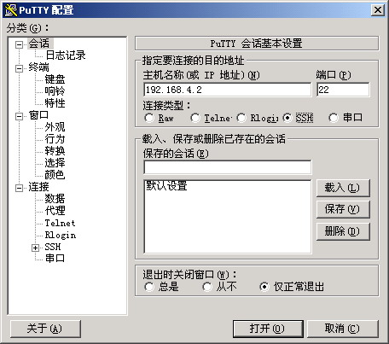
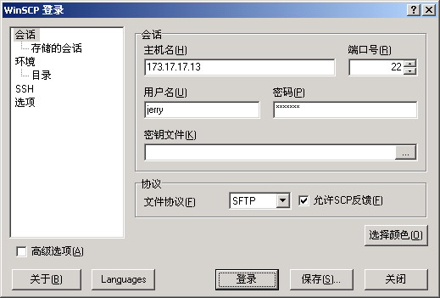
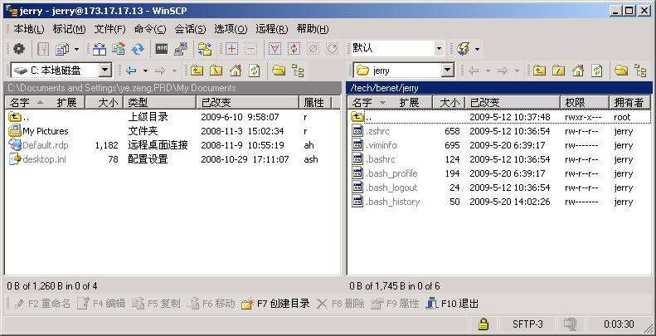
SSH客户端应用
Notes:
展示PuttyCN、WinSCP图形客户端工具的界面

Slide 23


构建密钥对验证的SSH登录体系
以用户zhangsan在客户机本地登录，并创建密钥对
导入到服务器中用户lisi的公钥数据库
第一步：创建密钥对
私钥文件：id_rsa
公钥文件：id_rsa.pub
第三步：将公钥信息导入公钥数据库
数据库文件：~/.ssh/authorized_keys
第二步：上传公钥文件 id_rsa.pub
SSH客户机
第四步：再次登录时将通过密钥对验证
SSH服务器
以服务器中用户lisi的身份进行SSH远程登录
Notes:
结合幻灯片中的图示讲述实现密钥对验证的基本过程
注意区别所使用的用户帐号的变化
为了更便于测试，在服务器中建议将基于系统用户密码的验证方式禁用，调整完毕后注意要重新加载sshd服务
下面讲述具体的操作过程和方法（翻下一页）

Slide 24
构建密钥对验证的SSH登录体系
基本实现步骤
  1.在客户机创建密钥对
    ssh-keygen命令
  2.将公钥文件上传至服务器
  3.设置服务器
    将公钥信息导入到服务器中用户的公钥数据库
    禁用密码验证、启用密钥对验证，并重启sshd服务
  4.在客户机远程登录进行验证
[zhangsan@localhost ~]$ ssh lisi@192.168.4.1
Enter passphrase for key '/home/zhangsan/.ssh/id_rsa':
Last login: Fri Aug 15 14:02:44 2008 from 192.168.4.234
[lisi@localhost ~]$
教员演示操作过程
Notes:
讲解具体过程及涉及的相关操作，并依次进行演示
使用ssh-keygen命令生成密钥对文件时，可以通过“-t rsa”、“-t dsa”选项选择使用RSA、DSA加密算法中的一种
客户机远程登陆时，需要提供为私钥文件设置的密码短语，若密码短语为空，则会直接登入远程Shell

Slide 25
使用TCP Wrappers机制
TCP Wrappers的作用原理
TCP Wrappers
对访问请求进行过滤控制
调用相应的网络程序
客户机的网络访问请求
代为监听端口21
代为监听端口23
代为监听端口110
代为监听端口143
……
vsftpd
telnet
ipop3
imap
……
Notes:
简单概述TCP Wrappers机制的“包袱”保护原理，其作用有点类似于机关的“传达室”、大型理发店的“服务台”等，例如：
在一些规模较大的理发店中，会设置有服务台（前台）直接面向顾客。顾客需要指定的理发师提供服务时，需要通过前台进行预约；而当生意清淡没有顾客的时候，理发师们可能在后边休息呢，并不需要一致在前台等待。
对于少数高级的理发师来说，可能只为特定人群提供服务（如专做婴幼儿理发、女士发型等），而是否拒绝顾客的预约要求则由服务台完成

Slide 26
使用TCP Wrappers机制
软件包
  tcp_wrappers-7.6-40.2.1.i386.rpm
保护机制的实现方式
  方式1：通过tcpd主程序对其他服务程序进行包装
  方式2：由其他网络服务程序调用libwrap.so.*链接库
主要配置文件
  /etc/hosts.allow
  /etc/hosts.deny
Notes:
使用RHEL5系统自带的tcp_wrappers软件包
使用方式1时需要运行tcpd主程序，而使用方式2时无需运行tcpd主程序（例如vsftpd、sshd、xinetd等），方式2更为常用
这里可以简单介绍以下xinetd超级服务器的用途和配置目录“/etc/xinetd.d/”，xinetd可能需要从RHEL5光盘中另行安装
介绍TCP Wrappers机制的两个主要配置文件的位置、用途，接下来讲解这两个配置文件中的配置格式（翻下一页）

Slide 27
使用TCP Wrappers机制
设置访问控制策略
  配置格式：服务程序列表:客户机地址列表
  服务程序列表
    单个服务程序名
    以逗号“,”分隔多个服务程序名
    ALL表示所有服务程序
  客户机地址列表
    单个IP地址
    网段地址，“192.168.4.”或“192.168.4.0/255.255.255.0”
    使用通配符 ? 和 *
    以逗号“,”分隔多个地址
    ALL表示所有地址
Notes:
首先介绍在配置文件 hosts.allow和hosts.deny 中的配置记录格式
然后依次讲解服务程序列表、客户机地址列表字段的配置形式

Slide 28
使用TCP Wrappers机制
TCP Wrappers的访问控制原则
  首先检查 hosts.allow 文件，若找到相匹配的策略，则允许访问
  否则继续检查 hosts.deny 文件，若找到相匹配的策略，则拒绝访问
  如果两个文件中都没有相匹配的策略，则允许访问
Notes:
先hosts.allow文件，再hosts.deny文件
若两个文件中都没有匹配策略，则允许访问

Slide 29
使用TCP Wrappers机制
应用示例：
  仅允许地址为 61.63.65.67 或 176.16.16.10～19 以及 192.168.2.0/24 网段的客户机访问sshd服务
[root@localhost ~]# vi /etc/hosts.allow
sshd:61.63.65.67,192.168.2.*,176.16.16.1?
[root@localhost ~]# vi /etc/hosts.deny
sshd:ALL
教员演示操作过程
Notes:
讲解幻灯片中的应用示例，必要时可以切换到虚拟机中进行操作演示，比较应用控制策略前后的区别

Slide 30
本章总结
安装Nessus漏洞检测系统
构建Nessus漏洞检测系统
配置nessusd服务端
使用NessusClient用户端
其他常用扫描及分析工具
NMAP、EtterCAP、WireShark
漏洞检测和远程访问控制
OpenSSH服务端安全控制
构建SSH远程登录系统
SSH客户端安全应用
构建密钥对验证的SSH登录体系
使用TCP Wrappers机制
Notes:
总结本次课程的主要内容，明确学员还存在哪些疑问需要解答
参考问题：
1. nessus漏洞扫描系统的应用机制/过程是怎样的？
2. NMAP、EtterCAP和WireShark工具的用途分别是什么，各有什么优点？
3. sshd服务器的默认配置文件是什么？
4. 在配置sshd服务器时，如何禁止root用户进行远程登录？
5. 配置sshd双密钥认证的过程是怎样的？
6. ……

Slide 31
BENET3.0第二学期课程
第五章 漏洞检测和远程访问控制
—— 上机部分
Notes:
从本页开始（到最后）的PPT部分放在实验课上进行讲解，不要放在理论课上讲解

Slide 32
实验案例1：搭建Nessus漏洞检测系统
需求描述
  安装NessusD服务器端软件
  安装Nessus客户端软件
  对扫描用户的权限进行控制，仅允许对服务器192.168.2.3、192.168.2.5进行扫描
  对服务器192.168.2.3进行漏洞检测，保存扫描结果
Notes:
阶段一的指导子阶段
1、教师介绍案例需求
——公司因业务发展需要，需要将Web服务器、数据库服务器在Internet上发布。考虑到Internet网络环境存在的不安全性，公司希望有一套安全检测系统，不定期的对服务器进行漏洞检测，以便及时采取相应的解决措施，防患于未然
2、在介绍完案例需求后，教师也可以向学员提问如何解决该问题

Slide 33
实验案例1：搭建Nessus漏洞检测系统
实现思路
  安装Nessues服务器端软件，添加扫描用户
    安装Nessus服务端
    添加扫描用户，设置扫描权限
  安装Nessus客户端软件
  服务器漏洞检测
    连接Nessus服务器
    设定目标主机为192.168.2.3，进行漏洞检测
    查看及保存扫描报告(.html网页格式)
Notes:
阶段一的指导子阶段（续）
3、教师介绍实现思路

Slide 34

实验案例1：搭建Nessus漏洞检测系统
学员练习
30分钟内完成
Notes:
阶段一的练习子阶段
1、本阶段中教员要负责巡视、答疑，对共性问题要及时集中讲解
2、随时检查学员完成情况，跟踪学员实验进度

Slide 35
实验案例2：搭建安全的SSH登录服务器
需求描述
  允许网站管理员webmaster从任何客户端远程登录Web服务器，并采用密钥对的方式进行身份验证
  允许jacky从局域网内的网管工作站192.168.3.110远程登录Web服务器
  禁止其他用户远程登录Web服务器
Notes:
阶段二的指导子阶段
1、教师介绍案例需求
——公司的电子商务站点由专门的网站管理员进行配置和维护，并需要随时从Internet进行远程管理。考虑到易用性和灵活性，在Web服务器上启用OpenSSH服务，同时基于安全性考虑，需要对SSH登录进行严格的控制。（如下页图所示）
2、在介绍完案例需求后，教师也可以向学员提问如何解决该问题

Slide 36






实验案例2：搭建安全的SSH登录服务器
Linux网关服务器
Internet
eth0: 218.29.30.31/24
eth1: 192.168.3.1/24
远程管理工作机
218.29.30.218/24
网站服务器
192.168.3.7/24
网管工作站
192.168.3.110/24

Slide 37
实验案例2：搭建安全的SSH登录服务器
实现思路
  准备测试机及Web服务器、网管服务器
    正确配置各主机的网络参数（Web服务器将默认网关设为192.168.3.1）
    在网关上开启路由转发，添加到Web服务器的DNAT映射
    添加测试用户jacky、webmaster
  在远程管理机创建SSH密钥对，并拷贝给Web服务器
  在Web服务器上启用OpenSSH服务
    修改sshd_config文件，开启密钥验证、添加用户访问限制
    导入webmaster用户的公钥文件，重新启动SSHD服务
    锁定webmaster本地用户，以禁止其直接使用口令验证
  验证实验结果
Notes:
阶段二的指导子阶段（续）
3、教师介绍实现思路

Slide 38
实验案例2：搭建安全的SSH登录服务器
学员练习
50分钟内完成
Notes:
阶段二的练习子阶段
1、本阶段中教员要负责巡视、答疑，对共性问题要及时集中讲解
2、随时检查学员完成情况，跟踪学员实验进度

Slide 39



